Slide 1








Slide 2
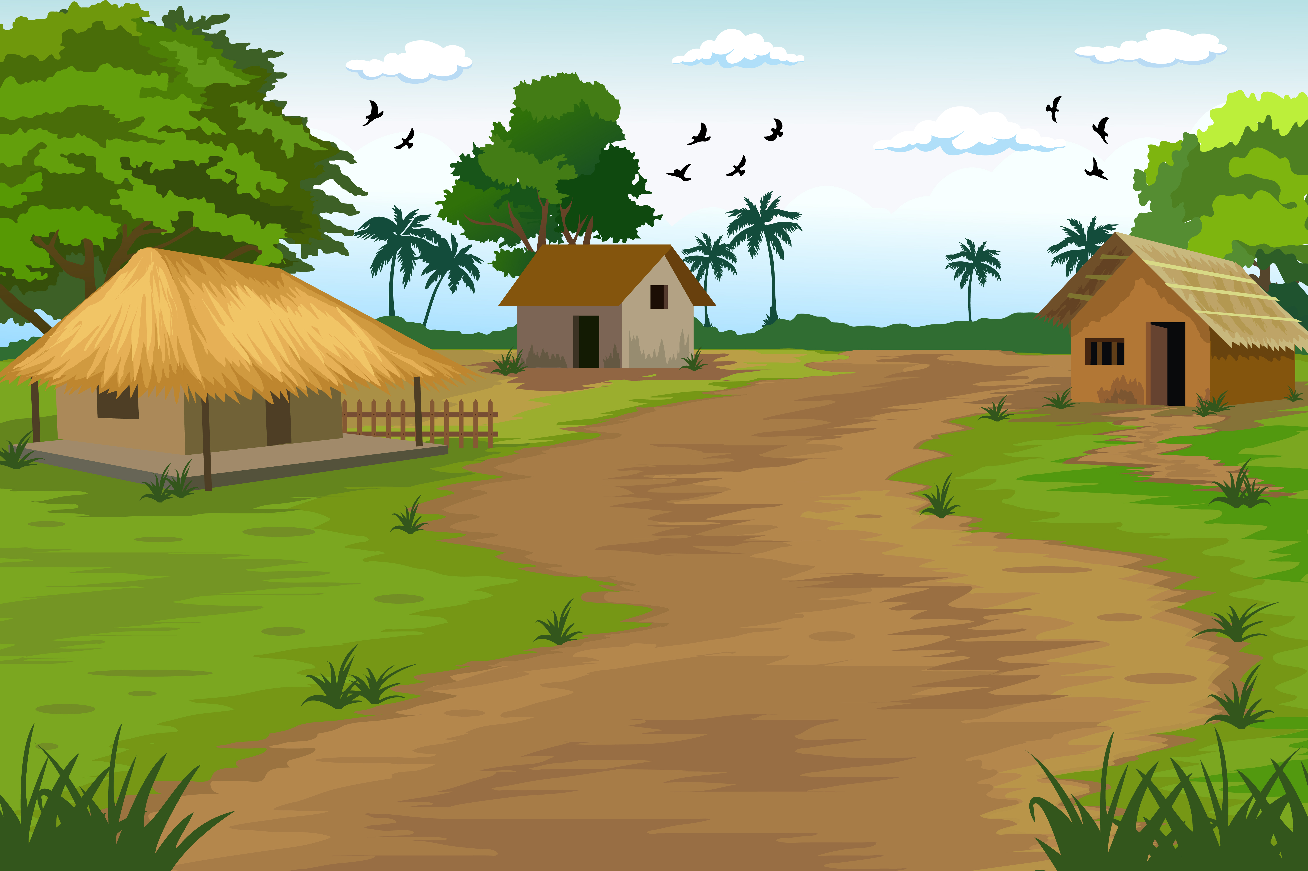

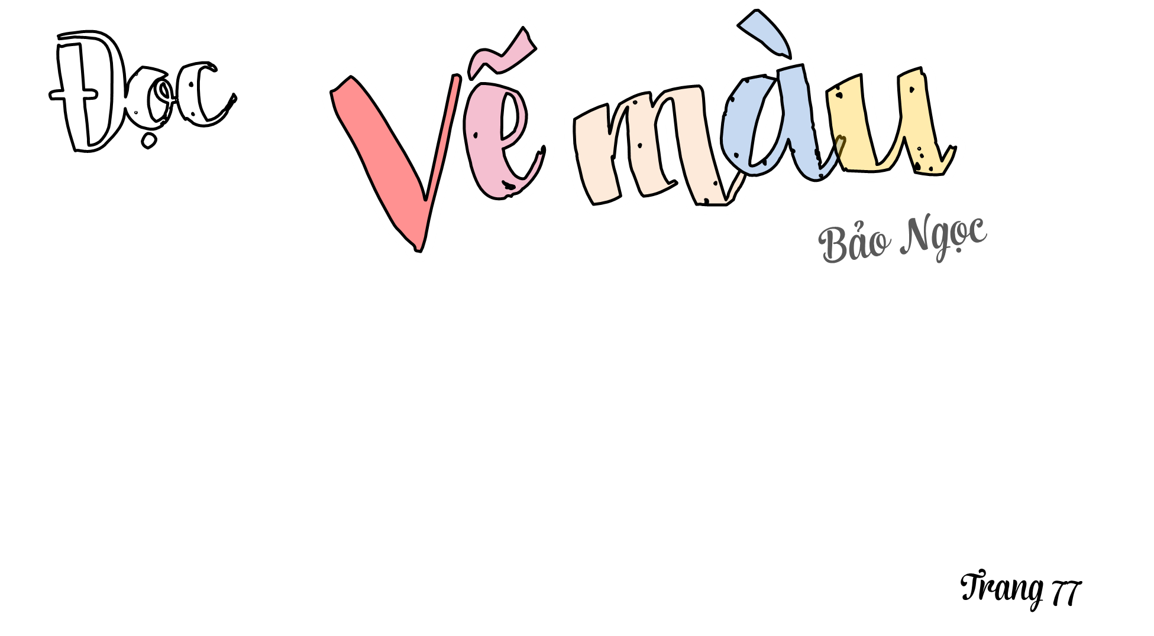
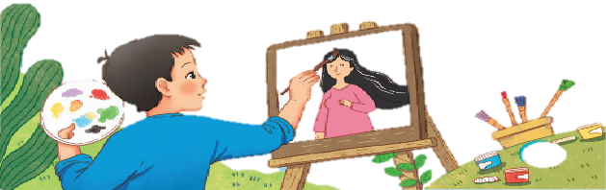

Slide 3
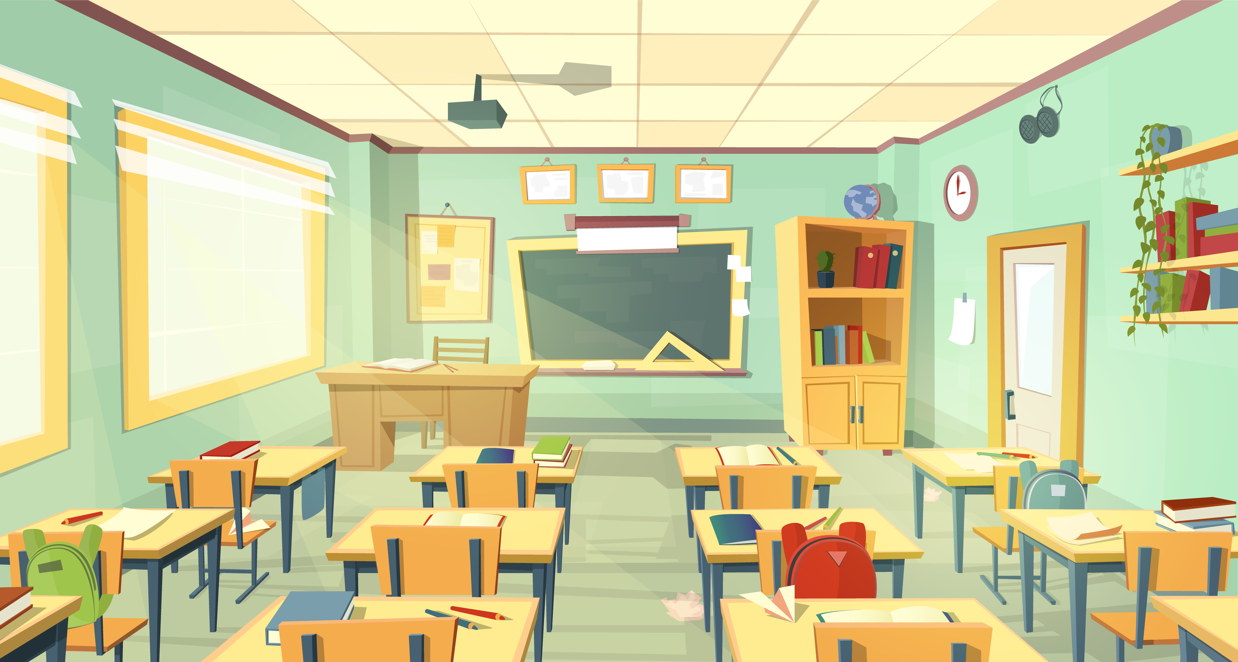


Slide 4

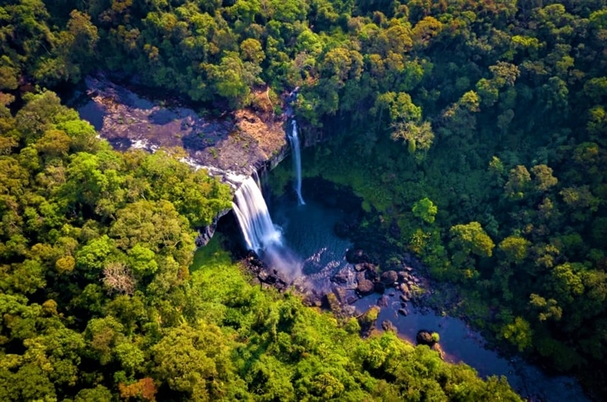
Đại ngàn:
rừng lớn và rậm rạp

Slide 5


Đọc đúng
To rõ
Ngắt nghỉ đúng

Slide 6


Slide 7



Tìm trong bài thơ những từ ngữ chỉ màu sắc của mỗi sự vật dưới đây:
CÂU 1
hoa hồng
nắng
đêm
lá cây
hoàng hôn
rừng đại ngàn

Slide 8
Tìm trong bài thơ những từ ngữ chỉ màu sắc của mỗi sự vật dưới đây:
CÂU 1
hoa hồng
màu đỏ
nắng
màu vàng
đêm
màu mực (màu đen)
lá cây
màu xanh
hoàng hôn
màu tím
rừng đại ngàn
màu nâu

Slide 9

Các khổ thơ 2, 3, 4 nói về màu sắc của cảnh vật ở những thời điểm nào?
CÂU 2
2
3
4
Bình minh treo trên mây
Thả nắng vàng xuống đất
Gió mang theo hương ngát
Cho ong giỏ mật đầy.
Còn chiếc áo tím này
Tặng hoàng hôn sẫm tối
Những đôi mắt biết nói
Vẽ màu biển biếc trong.
Màu nâu này biết không
Từ đại ngàn xa thẳm
Riêng đêm như màu mực
Để thắp sao lên trời.
Nói về màu sắc của cảnh vật ở thời điểm bình minh.
Nói về màu sắc của cảnh vật ở thời điểm hoàng hôn.
Nói về màu sắc của cảnh vật ở thời điểm đêm.

Slide 10
Theo em, bạn nhỏ muốn nói gì qua hai dòng thơ “Em tô thêm màu trắng/ Trên tóc mẹ sương rơi…”
CÂU 3
Khi “tô thêm màu trắng trên tóc mẹ”, có lẽ bạn nhỏ đã hiểu rằng tóc mẹ mình đã điểm bạc, mẹ của mình đã già;
“sương rơi” trên tóc mẹ ý nói về sự vất vả, một nắng hai sương mà mẹ đã trải qua.
➔ Các hình ảnh thơ cho thấy, bạn nhỏ là người thương mẹ, quan tâm đến mẹ, thấu hiểu nỗi vất vả của mẹ. Bạn nhỏ là người con rất yêu thương mẹ.

Slide 11
Nếu được vẽ một bức tranh với đề tài tự chọn, em sẽ vẽ gì? Em chọn màu nào để vẽ? Vì sao?
CÂU 4
Gợi ý
- Nếu được vẽ một bức tranh về đề tài tự chọn, em sẽ vẽ bức tranh gia đình em.
- Em chọn màu hồng để vẽ. Vì màu hồng thể hiện sự hạnh phúc.

Slide 12
NỘI DUNG
Cần trân trọng, phát huy năng lực tưởng tượng, sáng tạo của mỗi cá nhân.

Slide 13


Slide 14


Qua bài thơ, em cảm nhận được điều gì về tình cảm của bạn nhỏ với mẹ? Em đã làm gì để thể hiện tình cảm của mình đối với mẹ?

